Slide 1
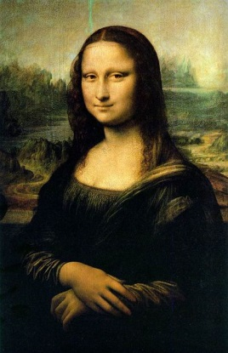
.
KAJ NAM GOVORIJO UMETNINE?
ZA UČENCE 7. RAZREDOV
Izvajalka:
Urška Babuder, prof.

Slide 2
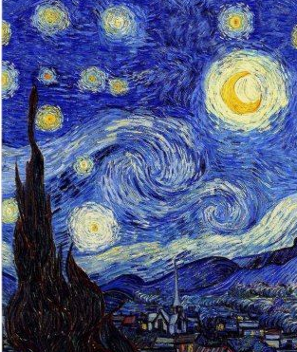
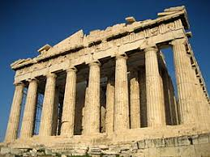
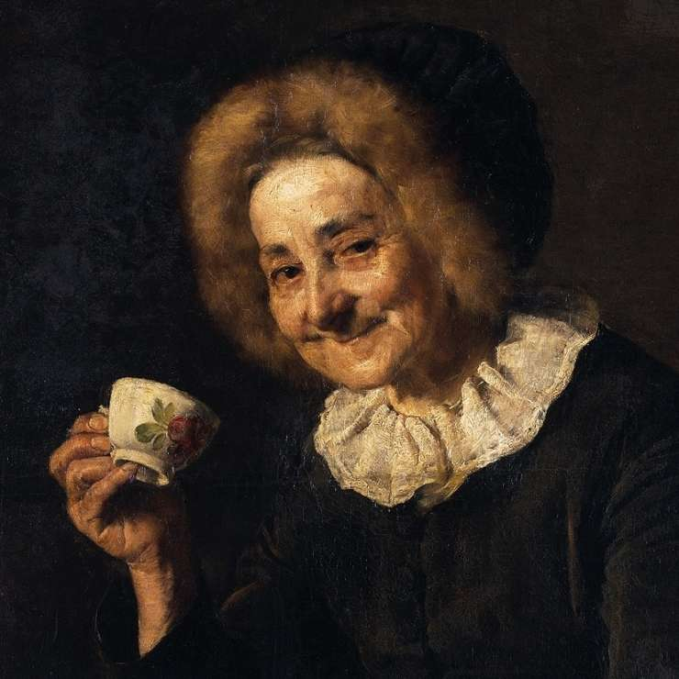
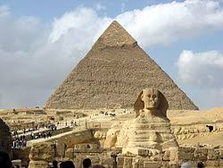
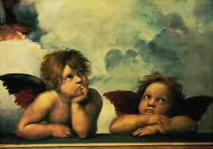
Umetnostna zgodovina KAJ NAM GOVORIJO UMETNINE
Predmetu je namenjena 1 ura
Glavni cilj je odkrivane in spoznavanje umetnosti.
Pisnega ocenjevanja ni ☺

Slide 3
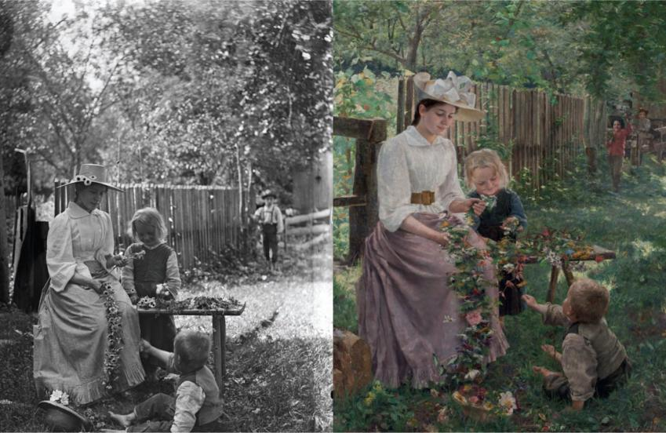
ODKRIVAMO SKRITE ZGODBE UMETNINE

Slide 4
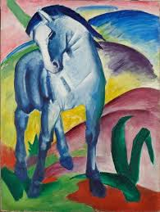
VSEBINA
SPOZNAVANJE UMETNIN
PREPOZNAVANJE UMETNIN V DOMAČI OKOLICI
OBISK RAZSTAV IN GALERIJ
DEBATE, KRITIČNI DIALOGI IN BOGATENJE LIKOVNEGA JEZIKA
PREDSTAVITEV SPOZNANJ V OBLIKI JAVNIH PREDSTAVITEV (plakati, priprava razstave…)

